Slide 1
Проектная работа : «Сапсыыкай» «Дэйбиир»
Руководитель: Горохов И.С., Эльгетская СОШ
Notes:
сапсыыкай

Slide 2
Краткая формулировка задачи
Все изделие созданы для удовлетворения потребностей людей.
Для этого человек создает различные проектные работы. В предмете «проектирование» для нас была поставлена следующая задача спроектировать какое-либо изделие, для потребления, украшения дома, интерьера, для себя, кому- либо в подарок.
Решение этой задачи немного усложнилось и удлинилось. Пришлось придумать вариант.
Скоро будет жаркое лето, появятся насекомые, особые «враги» человека-комары, мошки и в этом поможет наша якутская махалка «сапсыыкай», «дэйбиир».
Для проектирования мы сделали изделие из конского хвоста-сапсыыкай, дэйбиир.

Slide 3
Дизайн- спецификация
1. Название или тип изделия – «сапсыыкай», «дэйбиир».
2. Функциональное назначение - используется как украшение и отпугиватель комаров и мошек.
3. Рынок - используют: и взрослые и дети.
4. Кто может купить - любой человек.
5. Требования к материалам – конский волос – средний, деревянная ручка и украшения.
6. Методы изготовления – плетение, клеевое соединение, обработка деревянной ручки.
7. Требования к внешнему виду – этнический стиль.
8. Требования безопасности – нет острых частей, нет ограничений возрастов.

Slide 4
Для достижения цели поставли следующие задачи
изучить свойства плетения;
обработка конского волоса;
требования к материалу;
как украсить изделие;
изготовить сапсыыкай, дэйбиир.

Slide 5
Требования к изделию
Ассортимент материалов для сапсыыкай, дэйбиир не очень велик, оно включает в себе конские волосы отобранные и качественно обработанные.
Требования к конским волосам, также разнообразные, как и к любым видам материалов. Сапсыыкай, дэйбиир используется, летнее время и особых требований по уходу не требует. В зимнее время, сапсыыкай и дэйбиир можно использовать в виде украшения интерьера.
Эстетические требования, предъявляемые к сапсыыкай, дэйбиир почти не имеются, нужно просто следовать к вышесказанным требованиям.
При этом неизменными остаются физиологические гигиенические требования: небольшая масса, повышенная гибкость. Сапсыыкай, дэйбиир нужно хранить в сухом месте.

Slide 6
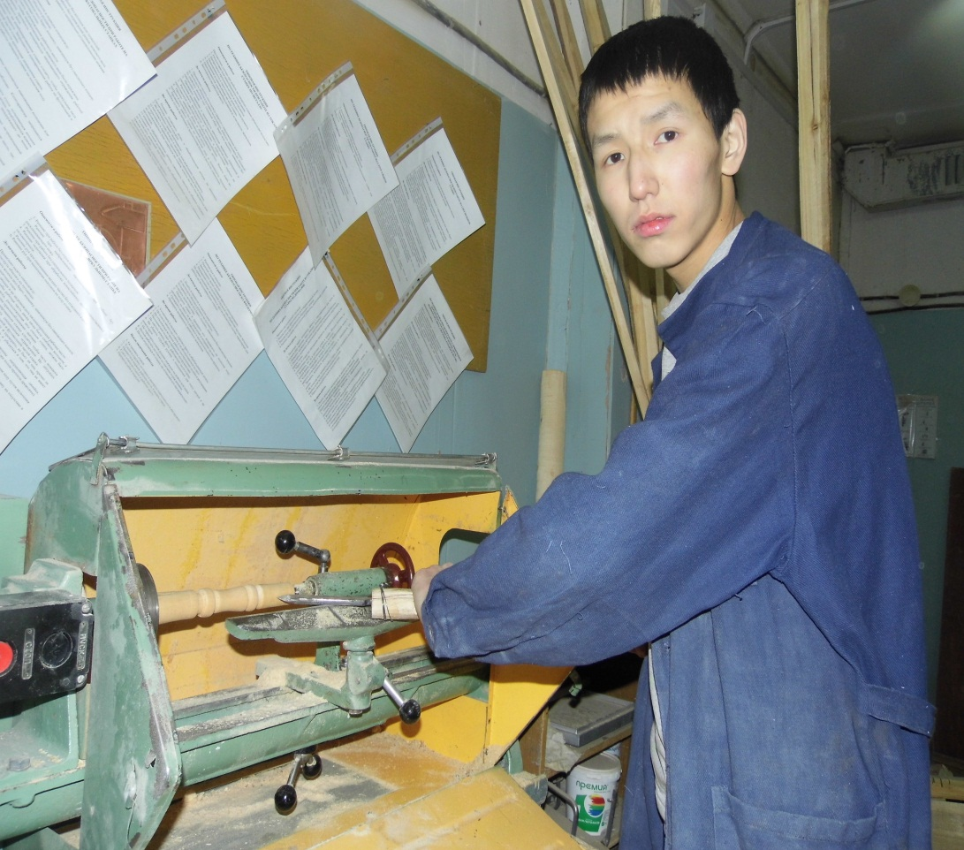
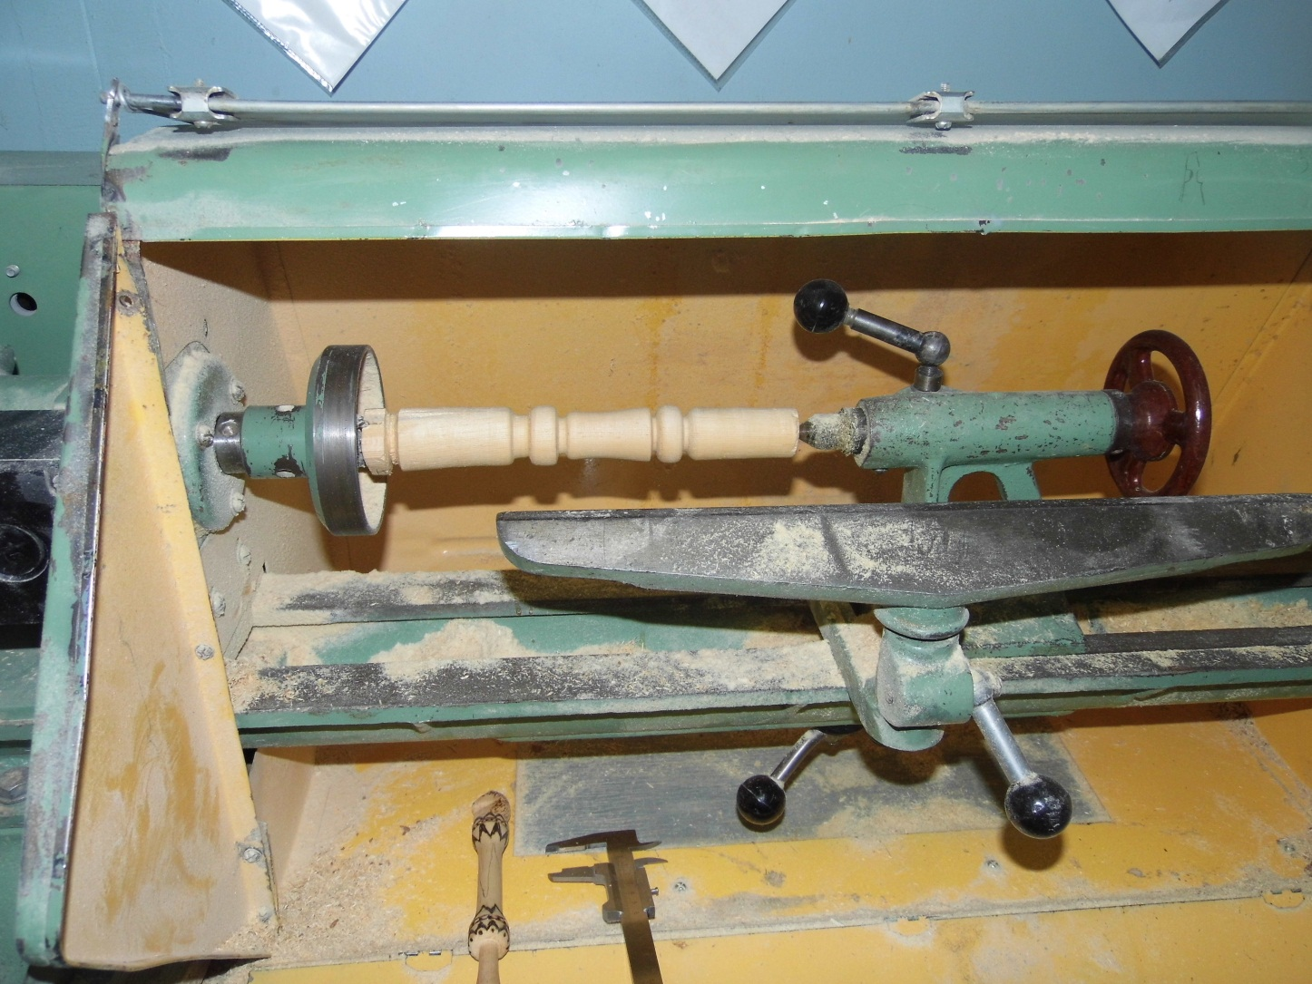
Технология изготовления

Slide 7
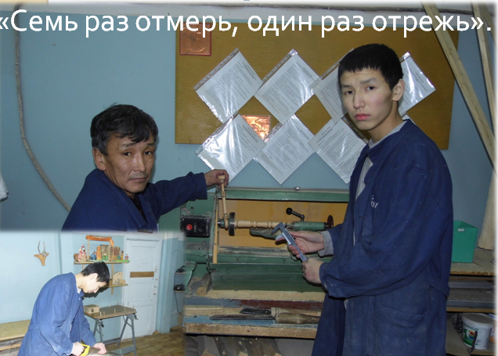
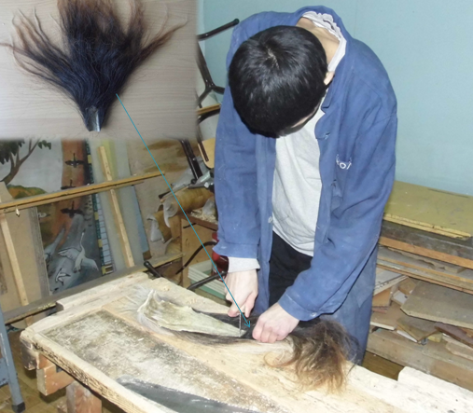

Slide 8
заключение
В заключении хотелось бы сказать, что в проектной работе, любой учащийся познает что-то новое, ставит перед собой цели и задачи, и чтобы достичь их, выполняет любое изделие, которая его интересует.
Для проекта мы изготовили сапсыыкай, дэйбиир и для достижения желаемого результата поставили перед собой несколько задач. С помощью этих задач, мы смогли изготовить свой проект – сапсыыкай и дэйбиир. В конце, хотелось, сделать вывод сапсыыкай и дэйбиир получился, как мы и желали.
Notes:
сапсыыкай, дэйбиир

Slide 9
Над проектом работал:
Григорий Слепцов ученик 11 класса
Эльгетской средней общеобразовательной школы
им. А.Р.Слепцова
Руководитель: Горохов Иннокентий Семенович

